Slide 1
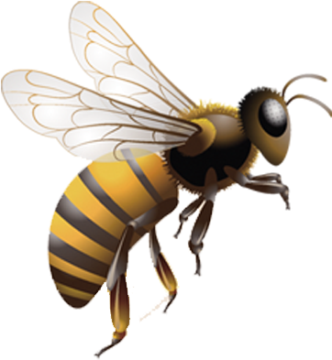
Пчеловодство
МБДОУ д/с «Солнечный круг»
Тимофеев Арсений
Воспитатель:
Е.М. Мурзина

Slide 2
Проблема:
Так уж получилось в моей жизни, что я иногда болею. И одним из лекарств, которым лечит меня мама, это мёд, который приносит мой папа со своей пассики.
И вот как-то раз, размешивая ложку мёда в стакане молока, я задумался: «А что такое мёд? Откуда он берет свою историю и как его «делают» пчелы на папиной пассике?»

Slide 3
Задачи:
Выяснить, как получается мёд
Узнать, чем полезен мед
Узнать, качества меда путем экспериментов.

Slide 4
План реализации проекта:
Узнать про историю меда.
Узнать про полезные свойства меда.
Поработать с папой на пассике и узнать чем он там занимается.
Организовать с папой опыты с медом
Узнать какой мед натуральный, а какой нет.

Slide 5
История, с которой меня познакомил мой папа…
Папа мне рассказа, что с жизнью пчел человек познакомился уже давно. Они собирают с цветков нектар и перерабатывают его в мед. Им пчелы питаются сами и кормят своих личинок.
Но мед, слаще и полезнее которого нет ничего на свете, пришелся по вкусу и человеку. Сначала люди просто находили в лесу гнезда пчел и забирали из них мед, а потом стали специально разводить их. Теперь они живут в домиках-ульях, которые рядами стоят на пасеках.

Slide 6
Полезные свойства меда:
Из беседы с папой я узнал, что мёд действительно уникальное природное средство, которое является не только вкусным продуктом, но ещё и лекарством. Он объяснил мне, что в меде находятся почти все необходимые витамины для правильной работы организма.
Мёд-глюкоза, фруктоза, вода, минеральные вещества, витамины.
Поэтому, мёд помогает наполнять организм полезными веществами, витаминами и энергией. Мёд улучшает сон, аппетит, повышает настроение.

Slide 7
Мой папа

Slide 8
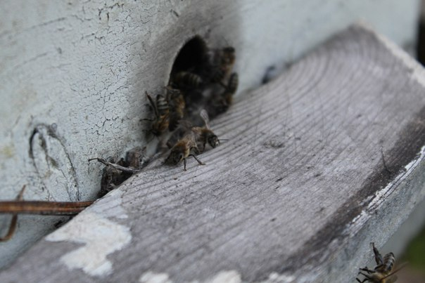
Улей – это специальный домик, который человек строит для пчёл

Slide 9
Внутри улья находятся рамки, на которых пчёлы строят свои соты

Slide 10
В улье должна быть сохранена определённая температура, поэтому, улей накрывают специальным одеялом

Slide 11
Для того, чтобы достать из улья рамку с сотами – нужно сначала облачиться в специальный костюм и шляпу, чтобы обезопасить себя от пчелиных укусов.

Slide 12
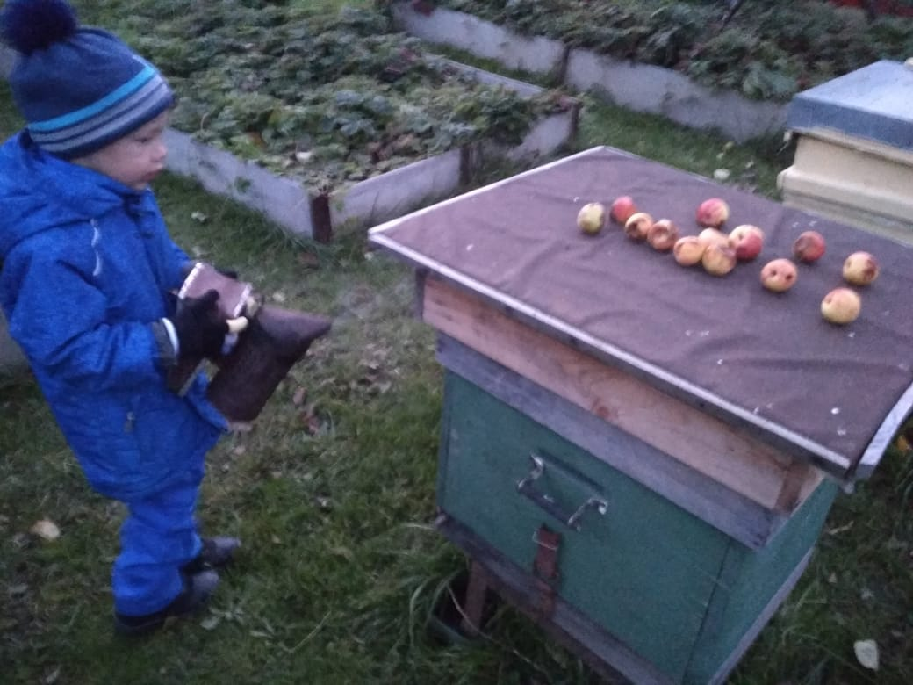
Чтобы успокоить пчёл, для этого пчеловоды используют дымарь. В него насыпают опилки или кожуру от семян подсолнуха.
От дыма пчёлы успокаиваются,
и можно беспрепятственно
поспать в улей.

Slide 13
Всё лето пчёлы носят пыльцу и нектар и делают из них мёд

Slide 14
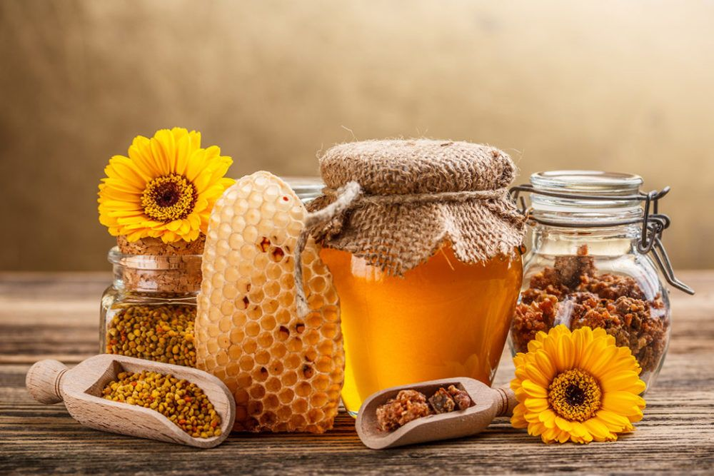
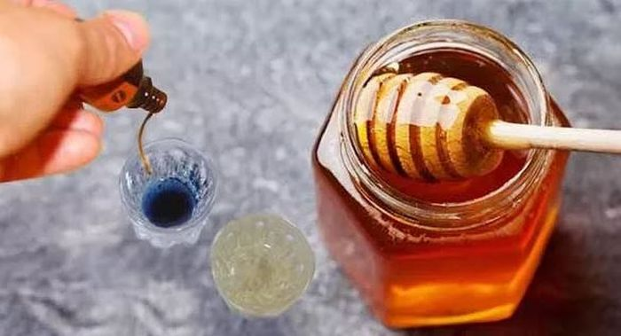
Наши с папой эксперименты:
Мы с папой создали лабораторию и сделали эксперименты с медом.
Цель наших экспериментов - как выбрать хороший мёд.
Для этого мы купили в магазине недорогую баночку меда и взяли мед с нашей пассики.

Slide 15
Первый опыт:
Мы взяли мёд, опустили в него тонкую палочку. Если мёд настоящий, то он тянется вслед за палочкой длинной нитью, а когда эта нить прервётся, то на поверхности мёда образуется башенка, которая затем медленно расплывается.
РЕЗУЛЬТАТ:
Мед нашего производства
тянулся вслед за палочкой длинной нитью,
а когда она обарвалась, то на поверхности меда
образовалась маленькая башенка. А мед из магазина не
смог протянуться тонкой нитью. Этот мед повел себя,
как клей. Он быстро стекал и капал с палочки вниз, образуя
брызги.

Slide 16
Второй опыт:
Мы с папой знаем, что в настоящем мёде вода отсутствует.
Мы взяли два кусочка хлеба
и опустили их в мед.
РЕЗУЛЬТАТ:
Через 10 минут мы достали
хлеб из меда. В меде нашего производства хлеб затвердел. А в меде из магазина хлеб размягчился, что говорит о том, что там присутствует вода.

Slide 17
Третий опыт:
Если в сладкую медовую воду капнуть йод и вода станет синей – мед не настоящий.
РЕЗУЛЬТАТ:
У нас с папой цвет стал светло-коричневый, значит настоящий. А мед из магазина поменял свой цвет на темно синий, значит мед не настоящий.

Slide 18
Заключение
Мне очень понравилось заниматься вместе с папой нашими пчелами, ведь именно благодаря этому хобби я узнал много нового и полезного.
Пчелы опыляют цветы и производят мед – очень вкусный и полезный продукт. Пчелиная семья – мир большого труда, дисциплины и взаимопомощи. Мед, который нам дают наши пчелы – натуральный вкусный и чрезвычайно полезный продукт. Большое спасибо пчелам за их нелегкий труд!
А наши опыты с папой показали, что в домашних условиях можно легко и просто проверить качество и натуральность меда.

